Slide 1
Movimiento Situacionista
Allison Díaz Velandia
Ángela Morales Chica

Slide 2
Situacionismo
VIVIR SIN TIEMPO Y DISFRUTAR SIN LÍMITES:
Liberar al individuo de la vida cotidiana, de la esclavitud programada con el único objetivo de rentabilizar el trabajo de los hombres y de controlar a los ciudadanos.
http://www.youtube.com/watch?v=w5bFMy5ot7g

Slide 3
Situacionismo
Corriente de pensamiento crítico
Surge en los años cincuenta. Francia
La idea esencial es la falsedad de la sociedad de consumo.
Los situacionistas proponen rebelarse contra esta sociedad de la apariencia y rechazar sus valores establecidos que nos impiden vivir una vida auténtica

Slide 4
Surge después de la revolución industrial.
Une varias corrientes artísticas que se manifestaron antes, como la burla del Dadaísmo y también algunas influencias del surrealismo.
Práctica en la política y las artes .
Planteamiento central: creación de situaciones, las Derivas y "Détournements" o giros

Slide 5
“Situación construida: Momento de la vida construido concreta y deliberadamente para la organización colectiva de un ambiente unitario y de un juego de acontecimientos.
Situacionista: Todo lo relacionado con la teoría o la actividad práctica de la construcción de situaciones. El que se dedica a construir situaciones. Miembro de la Internacional Situacionista.

Slide 6
El situacionismo comparte con otros movimientos de la vanguardia el interés por las posibilidades de la tecnología, el cuestionamiento al urbanismo de la inmediata postguerra y una fuerte crítica social y estética a las formas de la sociedad de consumo.

Slide 7
Influenciados por el Movimiento Letrista, el Movimiento Internacional, entre otros, proponen una conexión entre filosofía, arquitectura y cultura artística.
Además de transformar el arte ya que apuesta por un arte primitivo y/o un tanto medieval, también intenta difundir su pensamiento de cambio de la sociedad

Slide 8
Serie de películas en las cuales intenta explicar la situación de alienación en que se encuentra el Hombre, en una sociedad donde su principal actividad es la de ser espectador, donde prácticamente su propia vida está mediatizada por un sistema que él llama “capitalismo espectacular”. Guy Debord .

Slide 9
La Internacional Situacionista
Entre 1957 y 1972 - Grupo de filósofos, arquitectos, pintores, críticos y activistas políticos que desde diversas perspectivas y técnicas, plantearon el interrogante sobre el papel del hombre y la cultura en la sociedad de consumo de postguerra.

Slide 10
Internacional situacionista
Vehículo para la difusión de sus ideas en el mundo, a través de la publicación de boletines.
La palabra existe y por tanto tiene algún tipo de efecto.
Los situacionistas no aceptan en parte su nombre,

Slide 11
Internacional situacionista
«El vocablo de situacionismo carece de sentido para ellos. El termino situacionismo esta forjado abusivamente por derivación de la raíz anterior, no hay situacionismo, lo que significaría una doctrina de interpretación de los hechos existentes, la noción de situacionismo ha sido concebida evidentemente por los antisituacionistas».

Slide 12
Guy Debord fue uno de los principales personajes en el situacionismo junto con Giuseppe Pinot-Gallizio cuyas pinturas industriales consistían en rollos de tela pintados con procedimientos mecánicos con los que su autor pretendía cubrir ciudades enteras, inventó una máquina para producir su pintura industrial

Slide 13
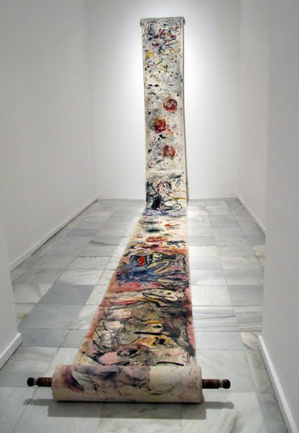

Slide 14
Entre sus logros está la capacidad de análisis de los mecanismos de dominio real del capital, la crítica radical de los aparatos burocráticos, y de gran parte de la tradición leninista, unido a una solida reflexión sobre las experiencias de las tendencias ajenas a la Tercera Internacional.

Slide 15
Llaman a la abolición del trabajo asalariado, de las clases, de la jerarquía, pero sin pasar por el modelo leninista. Moroni y Balestrini nos recuerdan que entienden la revolución sin partidos ni sindicatos, sino con una base firme de rechazo histórico del pasado.

Slide 16
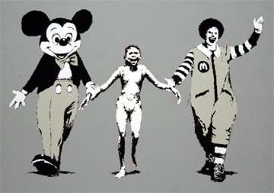

Slide 17
